Slide 1
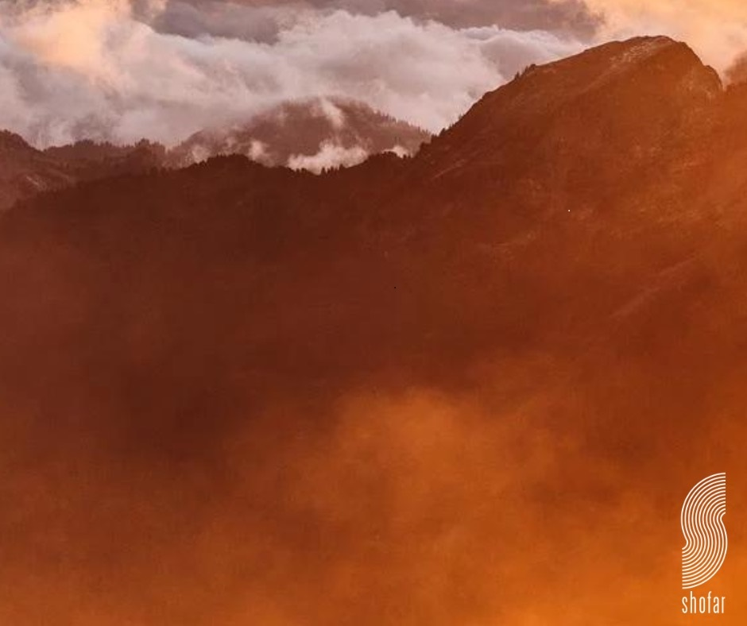
Matteus 22:36-40
“Meneer,” vra hy, “wat is die grootste gebod in die wet?” Jesus antwoord hom: “ ‘Jy moet die Here jou God liefhê met jou hele hart en met jou hele siel’ en met jou hele verstand. Dit is die grootste en die eerste gebod. En die tweede, wat hiermee gelyk staan, is: ‘Jy moet jou naaste liefhê soos jouself.’ In hierdie twee gebooie is die hele wet en die profete saamgevat.”

Slide 2
I Johannes 4:8-10
Wie nie liefhet nie, het geen kennis van God nie, want God is liefde. Hiérin is God se liefde vir ons geopenbaar: sy enigste Seun het Hy na die wêreld toe gestuur sodat ons deur Hom die lewe kan hê. Werklike liefde is dít: nie die liefde wat ons vir God het nie, maar die liefde wat Hy aan ons bewys het deur sy Seun te stuur as versoening vir ons sondes.

Slide 3
I Johannes 4:19
Ons het lief omdat God ons eerste liefgehad het.

Slide 4
Lukas 7:40-47
Toe die Fariseër wat Hom genooi het, dit sien, sê hy by homself: “Hy, as hy 'n profeet was, sou tog geweet het wie en watter soort vrou dit is wat aan hom raak, dat sy 'n sondares is.” Maar Jesus spreek hom aan en sê: “Simon, Ek het iets om vir jou te sê.” “Meneer, sê dit maar!” antwoord hy. Jesus sê toe: “Twee mense was in die skuld by 'n geldskieter. Die een het vyf honderd rand geskuld en die ander een vyftig.

Slide 5
Lukas 7:40-47
Omdat hulle niks gehad het om mee te betaal nie, het hy die skuld vir albei kwytgeskeld. Wie van hulle sal hom die meeste liefde bewys?” Simon antwoord: “Ek veronderstel dié een vir wie hy die meeste kwytgeskeld het.” “Jou antwoord is heeltemal reg,” sê Jesus, en Hy draai na die vrou toe om en sê verder vir Simon: “Sien jy hierdie vrou?

Slide 6
Lukas 7:40-47
Ek het in jou huis gekom – en jy, water vir my voete het jy My nie gegee nie, maar sy, met haar trane het sy my voete natgemaak en met haar hare het sy dit afgedroog. 'n Soen het jy My nie gegee nie, maar sy het vandat sy hier ingekom het, nie opgehou om my voete te soen nie. My kop het jy nie eens met olie gesalf nie; sy het my voete met reukolie gesalf. Ek sê vir jou, omdat haar sondes wat baie is, vergewe is, daarom bewys sy baie liefde. Maar hy vir wie min vergewe is, bewys min liefde.”

Slide 7
Johannes 14:15
“As julle My liefhet, sal julle my opdragte uitvoer.

Slide 8
Johannes 15:12-14
Dit is my opdrag: Julle moet mekaar liefhê soos Ek julle liefhet. Niemand het groter liefde as dit nie: dat hy sy lewe vir sy vriende aflê. Julle is my vriende as julle doen wat Ek julle beveel.

Slide 9
I Korintiers 13:13
En nou: geloof, hoop en liefde bly, hierdie drie. En die grootste hiervan is die liefde!

Slide 10
Johannes 13:35
As julle mekaar liefhet, sal almal weet dat julle dissipels van My is.

Slide 11
Markus 2:3-5
Daar kom toe mense wat 'n verlamde man na Hom toe bring. Vier van hulle het hom gedra. Toe hulle hom weens die gedrang nie by Jesus kon kry nie, breek hulle die dak reg bokant Hom oop, en nadat hulle 'n opening in die dak gemaak het, laat hulle die draagbaar waarop die verlamde man gelê het, daardeur afsak. Toe Jesus hulle geloof sien, sê Hy vir die verlamde: “Vriend, jou sondes word vergewe!”

Slide 12
Galasiers 6:2
Dra mekaar se laste, en gee op dié manier uitvoering aan die wet van Christus.

Slide 13
I Johannes 3:16-18
Hiéraan weet ons wat liefde is: Jesus het sy lewe vir ons afgelê. Ons behoort ook ons lewens vir ons broers af te lê. Wie aardse besittings het en sy broer sien gebrek ly, maar geen gevoel vir hom het nie – hoe kan die liefde van God in hom wees? Liewe kinders, ons liefde moenie net woorde en lippetaal wees nie, maar moet met die daad bewys word, en dan in opregtheid.

